Slide 1

Aula Magna
Aula 03
2 TDSPN
Python, Machine Learning, Iris Project

Slide 2



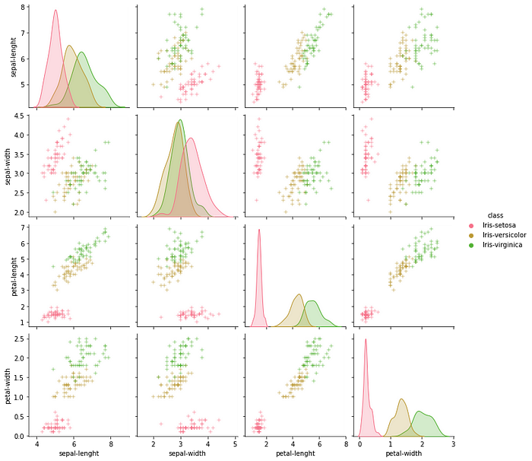
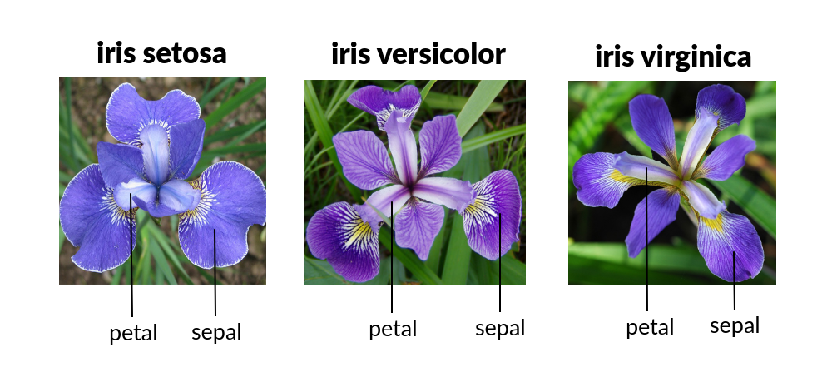
Entrada
Processamento
Saída
Códigos de Leitura de Dados

Slide 3

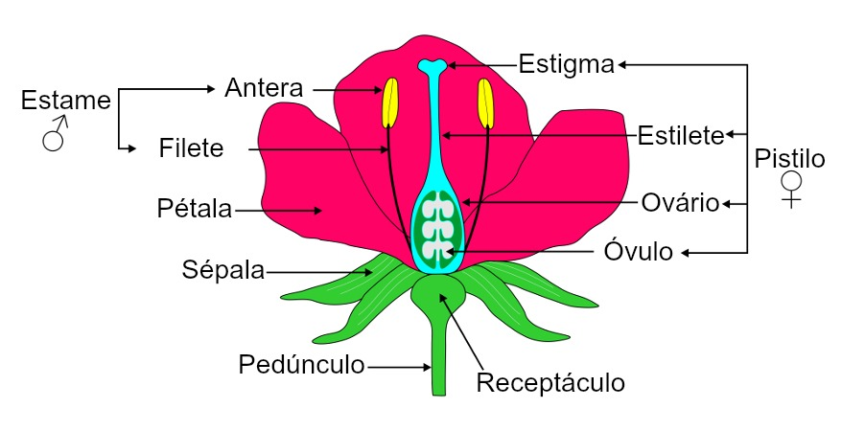

Slide 4
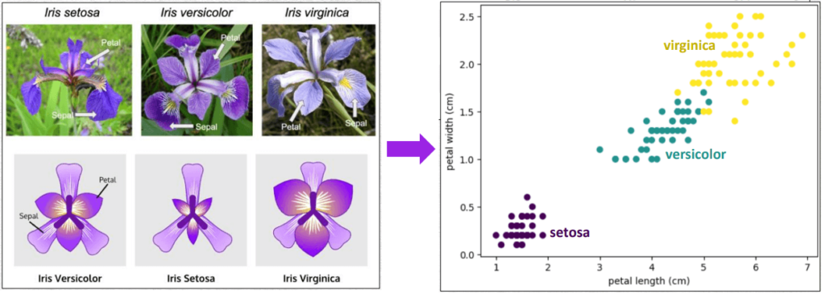

Slide 5

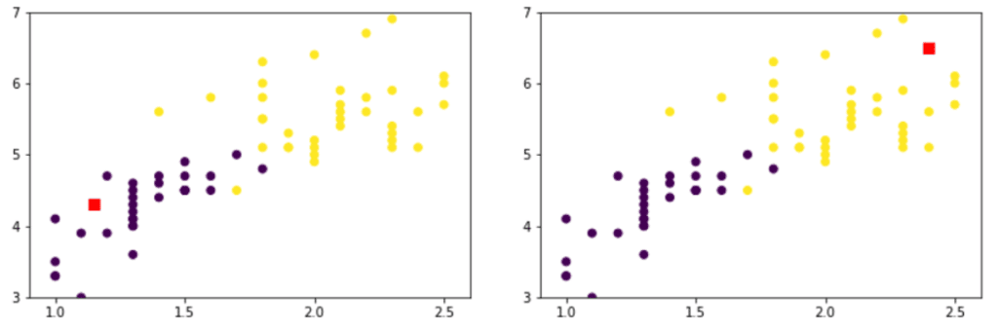

Slide 6
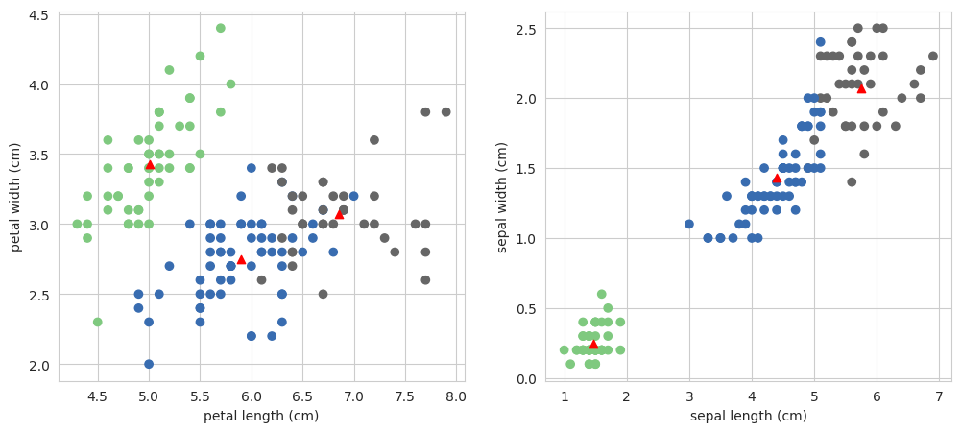
K=7
K=3

Slide 7
X = [[0], [1], [2], [3]] y = [0, 0, 1, 1] from sklearn.neighbors import KNeighborsClassifier neigh = KNeighborsClassifier(n_neighbors=2) neigh.fit(X, y) KNeighborsClassifier(...) print(neigh.predict_proba([[0.9]]))

Slide 8
# DataFlair Iris Flower Classification # Import Packages import numpy as np import matplotlib.pyplot as plt import seaborn as sns import pandas as pd # Caminho do arquivo url = "https://archive.ics.uci.edu/ml/machine-learning-databases/iris/iris.data" # Define o nome das colunas f#Lê e carrega o arquivo para a memória df = pd.read_csv(url, header=None, names=header) sns.set(style="ticks", color_codes=True) print(df) sns.pairplot(df, hue="species", palette="husl", markers=["o", "s", "D"]) plt.show()

Slide 9
import numpy as np import matplotlib.pyplot as plt import seaborn as sns import pandas as pd
# Caminho do arquivo url = "https://archive.ics.uci.edu/ml/machine-learning-databases/iris/iris.data" # Define o nome das colunas header = ['sepal_length', 'sepal_width', 'petal_length', 'petal_width', 'species']
# Lê e carrega o arquivo para a memória df = pd.read_csv(url, header=None, names=header)

Slide 10
# Separamos 20% para o teste from sklearn.model_selection import train_test_split entradas_treino, entradas_teste, classes_treino, classes_teste = train_test_split(entradas, classes, test_size=0.2) print(f"Formato das tabelas de dados de treino {entradas_treino.shape} e teste {entradas_teste.shape}") #Primeiras linhas do dataframe entradas_treino.head() classes_treino.head()

Slide 11
# Importa a biblioteca from sklearn.neighbors import KNeighborsClassifier # Cria o classificar KNN k = 9 modelo = KNeighborsClassifier(n_neighbors=k) # Cria o modelo de machine learning modelo.fit(entradas_treino, classes_treino)

Slide 12
# Para determinar a quantidade de acertos (acuracia) from sklearn.metrics import accuracy_score acertos = accuracy_score(classes_teste, classes_encontradas) print("Acerto médio de classificação: ", acertos) #### Resposta loop for para diferntes k k_range = list(range(1, 50)) acertos = [] for k in k_range: modelo = KNeighborsClassifier(n_neighbors=k) modelo.fit(entradas_treino, classes_treino) classes_encontradas = modelo.predict(entradas_teste) acertos.append(accuracy_score(classes_teste, classes_encontradas)) plt.plot(k_range, acertos) plt.xlabel('Valor de k do KNN') plt.ylabel('Taxa de acertos') plt.title('Taxa de acertos x valor de k do KNN') plt.show()

Slide 13
# Para determinar a quantidade de acertos (acuracia) from sklearn.metrics import accuracy_score acertos = accuracy_score(classes_teste, classes_encontradas) print("Acerto médio de classificação: ", acertos) df_amostra = df.groupby('species')[['petal_length','petal_width']].mean()
df_amostra
# Criamos um modelo utilizando duas entradas e uma saida, logo temos que passar duas entradas para o modelo faça a predição.
modelo.predict([[3.3, 3.2]])

